Slide 1
Kapittel 14 Reaksjonskinetikk
Chemistry, The Central Science, 11th edition
Theodore L. Brown; H. Eugene LeMay, Jr.; and Bruce E. Bursten

Slide 2
Reaksjonskinetikk
I reaksjonskinetikk undersøker vi hvor fort (raten) en kjemisk prosess går.
I tillegg til informasjon om hvor fort reaksjonen går vil reaksjonskinetikken også gi indirekte informasjon om reaksjonsmekanismen, altså hvordan reaktantene reagerer.

Slide 3
Faktorer som påvirker reaksjonsraten
Fysisk tilstand til reaktantene
For å kunne reagere må molekylene/atomene komme nær hverandre.
Reaktanene reagerer raskere dersom de er homogent blandet.

Slide 4
Faktorer som påvirker reaksjonsraten
Reaktantenes konsentrasjon
Når konsentrasjonen av reaktanter øker så øker sannsynligheten for en gunstig kollisjon mellom molekylene.

Slide 5
Faktorer som påvirker reaksjonsraten
Temperatur
Ved høyere temperature vil molekylene ha høyere kinetisk energy, altså høyere fart, og vil derfor kollidere oftere med høyere energi

Slide 6
Faktorer som påvirker reaksjonsraten
Tilstedeværelse av en katalysator
Katalysatorer øker reaksjonshastigheten ved å endre reaksjonsmekanismen
Katalysatorer blir ikke oppbrukt I reaksjonen, men brukes om igjen.

Slide 7
Reaksjonsrater
Ved å måle endringer i konsentrasjon av enten reaktanter eller produkt kan vi beregne reaksjonsraten

Slide 8
Reaksjonsrater
C₄H₉Cl(aq) + H₂O(l) ⎯⎯→ C₄H₉OH(aq) + HCl(aq)
I denne reaksjonen ble konsentrasjon av 1-klorbutan/butylklorid målt ved ulike tidspunkt

Slide 9
Reaksjonsrater
C₄H₉Cl(aq) + H₂O(l) ⎯⎯→ C₄H₉OH(aq) + HCl(aq)
Gjennomsnittlig rate for reaksjonen i hvert intervall er endring i konsentrasjon delt på endring i tid.
Δ[C₄H₉Cl]
Δt
Gjennomsnittlig rate =

Slide 10
Reaksjonsrater
C₄H₉Cl(aq) + H₂O(l) ⎯⎯→ C₄H₉OH(aq) + HCl(aq)
Merk at raten sinker etter hvert som reaksjonen går
Dette er fordi det blir færre kollisjoner mellom reaktantmolekylene når disse reagerer og blir til produkt.

Slide 11
Reaksjonsrater
C₄H₉Cl(aq) + H₂O(l) ⎯⎯→ C₄H₉OH(aq) + HCl(aq)
Ved å plotte [C₄H₉Cl] som funksjon av tid vil en kurve som dette bli resultatet
Stigningen til tangenet for et gitt punkt til kurven er den momentane raten for det tidspunktet..

Slide 12
Reaksjonsrater
C₄H₉Cl(aq) + H₂O(l) ⎯⎯→ C₄H₉OH(aq) + HCl(aq)
Alle reaksjoner vil etter hvert gå saktere.
Derfor er det bedre å bruke den momentane raten ved starten av reaksjonen.

Slide 13
Reaksjonsrater og støkiometri
C₄H₉Cl(aq) + H₂O(l) ⎯⎯→ C₄H₉OH(aq) + HCl(aq)
I denne reaksjonen er forholdet 1:1 mellom C₄H₉Cl og C₄H₉OH.
Derfor vil raten for bruk av C₄H₉Cl være den same som raten for dannelse av C₄H₉OH.
Merk forskjell i fortegn
-Δ[C₄H₉Cl]
Δt
Δ[C₄H₉OH]
Δt
Rate =
=

Slide 14
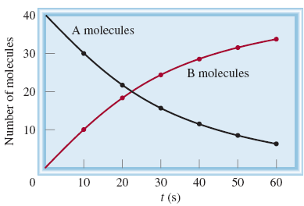
Reaksjonsrater og støkiometri
-Δ[C₄H₉Cl]
Δt
Δ[C₄H₉OH]
Δt
Rate =
=

Slide 15
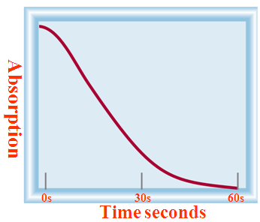
Reaksjonsrater og støkiometri
Absorpsjonen av lys er proporsjonal med konsentrasjon og kan derfor brukes som et uttrykk for konsentrasjon

Slide 16
Reaksjonsrater og støkiometri
Hva om det støkiometriske forholdet ikke er :1?
2 HI(g) ⎯⎯→ H₂(g) + I₂(g)
Da er,
1
2
Δ[HI]
Δt
Δ[I₂]
Δt
Rate = −
=

Slide 17
Reaksjonsrater og støkiometri
Vi har for den generelle reaksjonen
aA + bB
cC + dD
1
a
Δ[A]
Δt
1
b
Δ[B]
Δt
1
c
Δ[C]
Δt
1
d
Δ[D]
Δt
Rate = −
= −
=
=

Slide 18
Konsentrasjon og rate
NH₄⁺(aq) + NO₂⁻(aq)
N₂(g) + 2 H₂O(l)
Ved å se på Eksperiment 1 og 2, ser vi at når vi dobler [NH₄⁺] så dobles også den initiale raten (startraten).

Slide 19
Konsentrasjon og rate
NH₄⁺(aq) + NO₂⁻(aq)
N₂(g) + 2 H₂O(l)
På samme måte dobles den initiale raten ved en dobling av [NO₂⁻] (eksperiment 5 og 6)

Slide 20
Konsentrasjon og rate
Dette medfører at
Rate ∝ [NH₄⁺]
Rate ∝ [NO₂⁻]
Rate ∝ [NH₄⁺] [NO₂⁻]
Som kan skrives som en formel
Rate = k [NH₄⁺] [NO₂⁻]
Denne formelen er en ratelov, der k er ratekonstanten.
Derfor er,

Slide 21
Ratelover
En ratelov beskriver sammenhengen mellom raten og konsentrasjonen til reaktantene
Eksponenten gir reaksjonens orden med hensyn på hver reaktant.
Siden rateloven for denne reaksjonen er
Rate = k [NH₄⁺] [NO₂⁻]
så er reaksjonen
Første-orden med hensyn på [NH₄⁺] og
Første-orden med hensyn på [NO₂⁻].

Slide 22
Ratelover
Rate = k [NH₄⁺] [NO₂⁻]
Ved å summere eksponentene til alle reaktantene I en ratelov får en den totale raten til reaksjonen
I denne reaksjonen er 1+1=2, altså totalt andre-ordens reaksjon.

Slide 23
Integrerte ratelover
Intergrering av rateloven for en første ordens reaksjon gir
[A]_{t}
[A]₀
ln
= −kt
Hvor
[A]₀ er startkonsentrasjon av A og
[A]_{t} er konsentrasjonen av A ved et gitt tidspunkt t mens reaksjonen går.

Slide 24
Integrerte ratelover
Ved omforme denne ligningen får vi…
[A]_{t}
[A]₀
ln
= −kt
ln [A]_{t} − ln [A]₀ = − kt
ln [A]_{t} = − kt + ln [A]₀
…som er på formen
y = mx + b

Slide 25
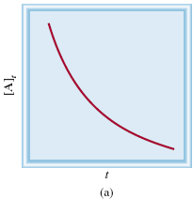
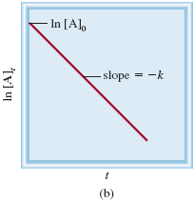
Første ordens reaksjoner
ln [A]_{t} = -kt + ln [A]₀
Vi ser at et plot av ln [A] som funksjon av t vil gi en rett linkje og stigningstallet til linjen er lik -k.

Slide 26
Første ordens reaksjoner
Gitt reaksjonen der metylisonitril blir omdannet til acetonitril.
CH₃NC(g)
CH₃CN(g)

Slide 27
Første ordens reaksjoner
CH₃NC(g)
CH₃CN(g)
Dette er data for trykk(~konsentrasjon) ved gitte tidspunkt ved 198.9 °C.

Slide 28
Første ordens reaksjoner
Når vi plotter ln P som funksjon av tid får vi en rett linje.
Vi kan defor konkludere med at
Reaksjonen er av første orden
k er det negative stigningstallet til linjen (-(- 5.1 × 10⁻⁵ s⁻¹)) = 5.1 × 10⁻⁵ s⁻¹

Slide 29
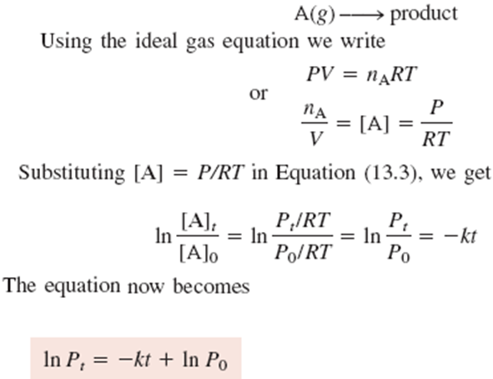
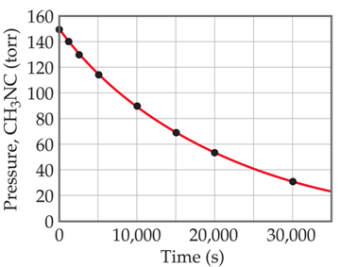
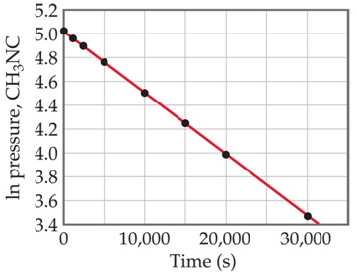
Første ordens reaksjoner
Trykk
ln [A]_{t} = -kt + ln [A]₀
Konsentrasjon

Slide 30
Andre ordens reaksjoner
På tilsvarende måte kan vi integrere uttrykket rateloven for en andre grads reaksjone. Da får vi
1
[A]_{t}
1
[A]₀
= kt +
Som også er på formen
y = mx + b

Slide 31
Andre ordens reaksjoner
1
[A]_{t}
1
[A]₀
= kt +
Vi kan derfor test om en reaksjon er av andre orden ved å plotte 1/[A]_{t} mot t. Dersom dette gir en rett linje er den av andre orden

Slide 32
Andre ordens reaksjoner
Dekomponering av NO₂ ved 300°C kan beskrives med reaksjonslikningen
NO₂ (g)
1
2
NO (g) + O₂ (g)
Dette er data for konsentrasjon av NO₂
Time (s) | [NO₂], M
0.0 | 0.01000
50.0 | 0.00787
100.0 | 0.00649
200.0 | 0.00481
300.0 | 0.00380

Slide 33
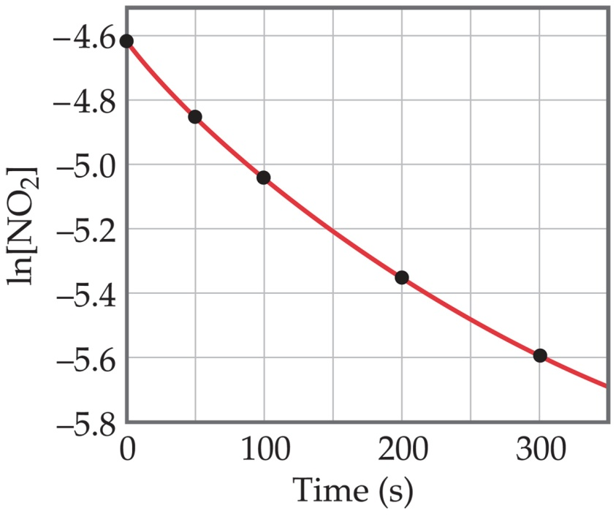
Andre ordens reaksjoner
Plott av ln [NO₂] mot t gir kurven til venstre
Kurven er ikke en rett linje og reaksjonen er derfor ikke først orden med hensyn på NO₂.
Time (s) | [NO₂], M | ln [NO₂]
0.0 | 0.01000 | −4.610
50.0 | 0.00787 | −4.845
100.0 | 0.00649 | −5.038
200.0 | 0.00481 | −5.337
300.0 | 0.00380 | −5.573

Slide 34
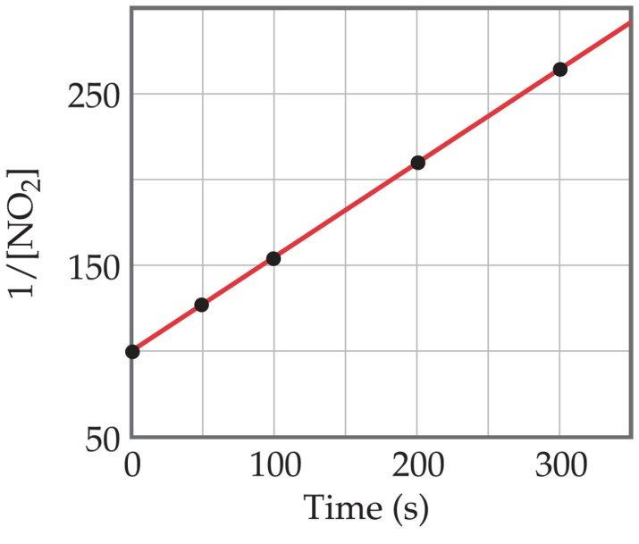
Andre ordens reaksjoner
1
[NO₂]
Et plot av n mot t, gir kurven til høyre
Siden dette er en rett linje er reaksjonen andre orden med hensyn på NO₂
Time (s) | [NO₂], M | 1/[NO₂]
0.0 | 0.01000 | 100
50.0 | 0.00787 | 127
100.0 | 0.00649 | 154
200.0 | 0.00481 | 208
300.0 | 0.00380 | 263

Slide 35
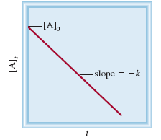
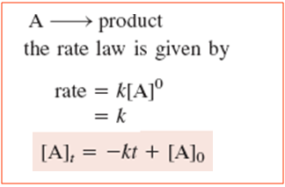
Nullte ordens reaksjoner
Er egentlig pseudo-nullte-ordensreaksjon. Raten avhenger ikke av konsentrasjon til reaktantene når denne er høy nok
Oppstår ved heterogen katalyse eller heterogene reaksjoner (i grensesjikt mellom faser). Økt overflate øker raten.
The curve intercepts both Y axis (at max concentration/start)
and X axis (minimum concentration/end)

Slide 36
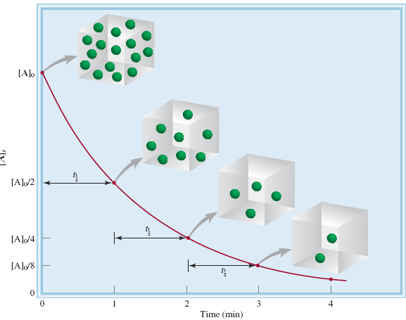
Halveringstid
Halveringstid, t_{1/2}, er definert som tiden det tar før halvparten av stoffet har reagert/dekomponert. Siden [A] ved t_{1/2} halvparten av det vi startet med er
${[A]}_{t_{1/2}}$= 0.5 [A]₀.

Slide 37
Halveringstid
For en første ordens reaksjone blir dette
0.5 [A]₀
[A]₀
ln
= −kt_{1/2}
ln 0.5 = −kt_{1/2}
−0.693 = −kt_{1/2}
Merk: For en første ordens reaksjone er halveringstiden uavhengig av startkonsentrasjonen [A]₀.
0.693
k
= t_{1/2}

Slide 38
Halveringstid
For en andre ordens reaksjon:
1
0.5 [A]₀
1
[A]₀
= kt_{1/2} +
2
[A]₀
1
[A]₀
= kt_{1/2} +
1
[A]₀
Halveringstiden for en andre ordens reaksjon er omvendt proporsjonal med startkonsentrasjon. Ved høy startkonsentrasjon er halveringstiden lav.
2 − 1
[A]₀
=
= kt_{1/2}
1
k[A]₀
= t_{1/2}

Slide 39
Halveringstid
For en nullte ordens reaksjon:
Vi bruker at [A]_{t} = 0.5[A]₀
[A]_{t} = -kt + [A]0
t_{1/2} = $\frac{{[A]}_{0}}{2k}$
Halveringstiden er svært avhengig av startkonsentrasjon. Ved høy startkonsentrasjon er halveringstiden også høy.

Slide 40
Temperatur og rate
Ved økende temperature så stiger som regel også raten
Dette er fordi ratekonstanten, k, er temperaturavhengig

Slide 41
Kollisjonsmodellen
I en kjemisk reaksjon vil bindinger brytes og nye bindinger dannes.
Molekyler/atom kan bare reagere dersom de kolliderer med hverandre.

Slide 42
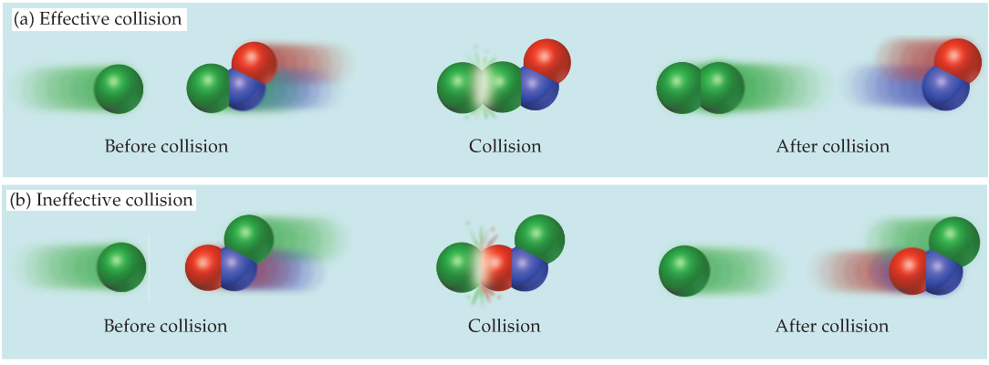
Kollisjonsmodellen
Videre så må molekylene kollidere på en geometrisk gunstig måte og ha nok energi til at bindinger kan brytes.

Slide 43
Aktiveringsenergi
Med andre ord, det er en kritisk mengde energy som må til for å få reaksjonen til å gå: aktiveringsenergien, E_{a}.
På samme måte som en ball ikke kan renne over en bakke uten å først ha nok kinetisk energi til å komme over bakketoppen , så kan ikke en reaksjon skje uten å overkomme aktiveringsenergien.

Slide 44
Reaksjonskoordinatdiagram
CH₃NC
CH₃CN
metylisonitrile blir omdannet til acetonitril.
Det er nyttig å bruke et reaksonskoordinatdigram som dette til å se for ser omorganiseringen av metylisonitril og derfor energiendringene

Slide 45
Reaksjonskoordinatdiagram
Diagramet viser energien til reaktanter og product og følgelig forskjellen, ΔE, mellom disse.
Det høyeste punktet er transisjonstilstanden.
Vi kaller “molekylene” ved transjonstilstanden for aktiverte kompleks.
Energiforskjellen mellom reaktantene og det aktiverte komplekset utgjør aktiveringsenergien.

Slide 46
Maxwell–Boltzmann distribusjon
Temperatur definert som et mål på kinetisk energi til molekylene i en prøve
Men ved enhver temperature er det en bred distribusjon av kinetiske energien molekyler. Se på dette som en sannsynlighetsfordeling.

Slide 47
Maxwell–Boltzmann distribusjon
Når temperature nøker blir sannyslighetsfordelingen bredere og flatere
Ved høyere temperatur vil det det gi at det er flere molekyl med høyere energi.

Slide 48
Maxwell–Boltzmann distribusjon
Den stiplede linjer representerer aktiveringsenergien. Ved høyere temperature er det flere molekyler som overgår aktiveringsenergien.
Dette medfører at reaksjonsraten øker.

Slide 49
Maxwell–Boltzmann distribusjon
Fraksjonen (andelen) av molekyler som overgår aktiveringsenergien kan finnes ved uttrykket:
Hvor R er gasskonstanten og T er absolutt temperatur i Kelvin.
-E_{a}
RT
f = e

Slide 50
Arrheniusligningen
Svante Arrhenius fant en matematisk sammenheng mellom ratekonstanen, k, og aktiveringsenergien, E_{a}:
k = A e
hvor A er frekvensfaktor (Arrheniusfaktor) som er ett tall som angir sannsynligheten for en gunstig kollisjon, altså at molekylene kolliderer i rett geometri.
-E_{a}
RT

Slide 51
Arrheniusligningen
Ved å ta logartimen på begge sider omformes ligningen til
ln k = - ( ) + ln A
E_{a}
R
1
T
y = m x + b
Vi kan derfor med eksperiment bestemme E_{a} ved å først bestemme k ved ulike temperaturer og så plotte ln k mot 1/T. Stigningstallet til denne kurven gir informasjon om E_{a}
1
T

Slide 52
Aktiveringsenergi

Slide 53
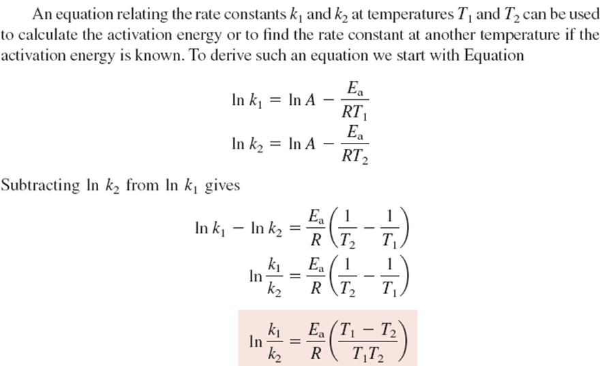
Aktiveringsenergi

Slide 54
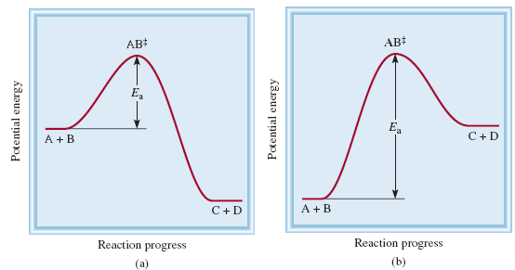
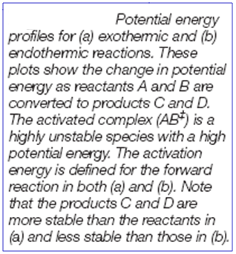
Aktiveringsenergi

Slide 55
Modeller for reaksjonsrate
Observert og beregnet ratekonstanter for noen andre-ordens reaksjoner i gassfase

Slide 56
Reaksjonsmekanismer
Reaksjonsmekanismer er det som beskriver prosessen hvordan reaktantene i steg for steg omstruktureres og blir til produkter

Slide 57
Reaksjonsmekanismer
Reaksjoner kan skje i ett steg eller I flere separate steg.
Hvert at disse separate stegene er en elementærreakjon eller en elementærprosess

Slide 58
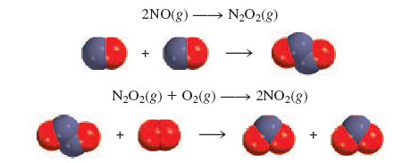
Reaksjonsmekanismer

Slide 59
Reaksjonsmekanismer
Molekylariteten til en prosess gir informasjon om hvor mange molekyler deltar i prosessen.

Slide 60
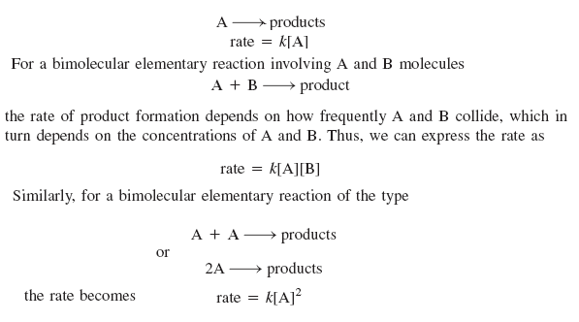
Flerstegsreaksjoner

Slide 61
Flerstegsreaksjoner
I en flerstegsreaksjon vil et av stegen være senere enn alle de andre
Det totale reaksjonen kan ikke gå raskere enn denne seneste og denne vil derfor være, ratebestemmende steget.

Slide 62
Sent første steg
NO₂ (g) + CO (g) ⎯⎯→ NO (g) + CO₂ (g)
Rateloven for denne reaksjonen har ved eksperiment blitt funnet å være
Rate = k [NO₂]²
CO er nødvendig for å få denne reaksjonen til å gå, men raten til reaksjonen er ikke avhengig av konsentrasjon av CO.
Dette gir hint om at reaksjonen er i to steg.

Slide 63
Sent første steg
En foreslått reaksjonsmekanisme er
Step 1: NO₂ + NO₂ ⎯⎯→ NO₃ + NO (sen)
Step 2: NO₃ + CO ⎯⎯→ NO₂ + CO₂ (rask)
NO₃ intermediatet blir brukt videre i andre steg.
Siden CO ikke er med i det sene ratebestemmende steget vil CO heller ikke inngå i uttrykket for raten til denne reaksjonen

Slide 64
Raskt første steg
2 NO (g) + Br₂ (g) ⎯⎯→ 2 NOBr (g)
NO (g) + NO (g) + Br₂ (g) ⎯⎯→ 2 NOBr (g)
Rateloven for denne reaksjoen er funnet til å være
Rate = k [NO][NO][Br₂]
Rate = k [NO]² [Br₂]
Siden tremolekylære prosesser er sjeldne gir dette hint om flerstegsreaksjon.

Slide 65
Raskt første steg
A foreslått reaksjonsmekanisme er
Step 1: NO + Br₂
NOBr₂ (rask)
Step 2: NOBr₂ + NO ⎯⎯→ 2 NOBr (sen)
Steg 1 inkluderer begge reaksjonsretninger for likevekten

Slide 66
Raskt første steg
Raten til totalreaksjonen er avhengig av det sene steget i reaksjonen
Rateloven for det steget ville vært
Rate = k₂ [NOBr₂] [NO]
Men hvordan kan vi bestemme [NOBr₂]?
Step 1: NO + Br₂
NOBr₂ (fast)
Step 2: NOBr₂ + NO ⎯⎯→ 2 NOBr (slow)

Slide 67
Raskt første steg
NOBr₂ kan reagere på to måter
Med NO og danne NOBr
Ved dekomponering og redanne NO and Br₂
Siden reaktanter og produkter i det første steget er i likevekt (steady state) har vi at
Rate_{forward} = Rate_{reverse}

Slide 68
Raskt første steg
Siden Rate_{f} = Rate_{r} ,
k₁ [NO] [Br₂] = k₋₁ [NOBr₂]
Ved å løse for [NOBr₂] får vi
k₁
k₋₁
[NO] [Br₂] = [NOBr₂]

Slide 69
Raskt første steg
Ved å erstatte dette uttrykket for [NOBr₂] i rateloven for det ratebestemmende steget får vi at
k₂k₁
k₋₁
Rate =
[NO] [Br₂] [NO]
= k [NO]² [Br₂]
Som er likt det eksperiment bestemte uttrykket

Slide 70
Se på oppg. 14.10

Slide 71
Katalysatorer
Katalysatorer øker reaksjonsraten ved å senke aktiveringsenergien
Katalysatoren endrer reaksjonsmekanismen (vi får et annet aktivert kompleks)

Slide 72
Katalysatorer
En måte en katalysator kan øke reaksjonsfarten på er å holde reaktanten sammen og gjøre det lette å bryte bindinger

Slide 73
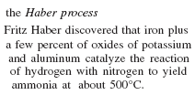
Katalysatorer
Heterogeneous catalysis in Ammonium synthesis
Iron oxide and few % of potassium oxide and Aluminium leads to generation of singlet H and N atoms (very reactive) react instantly and generate ammonium.

Slide 74
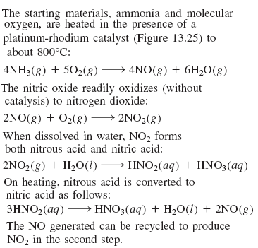
Katalysatorer
Syntese av HNO₃ og kunstgjødsel

Slide 75
Katalysatorer
Homogen katalyse
I⁻ ions (NaI)
NaI(aq) Na⁺(aq) +I⁻(aq)
H₂O₂(aq) +I⁻(aq) H₂O(l) + IO⁻(aq) (I)
H₂O₂(aq) + IO⁻(aq) H₂O(l) + O₂(g)+ I⁻(aq) (II)
Ved addering av (I) + (II):
NaI(aq)
Produktene er alltid de samme med eller uten bruk av katalysator

Slide 76
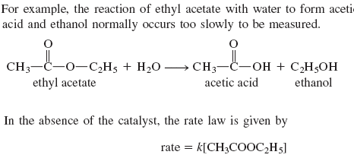
Katalysatorer
Homogeneous catalysts

Slide 77
Katalysatorer
Homogeneous catalysts
Mye raskere med homogen katalysator

Slide 78
Enzymer
Enzymer er katalysatorer i biologiske system.
Substratet passer inn i det aktive setet på enzymet slik som en nøkkel passer i en lås

Slide 79
Biokatalysatorer & Enzymer
biokatalysatorer refererer til katalyse med bruk av enzymer
enzymer er store protein
proteiner er lange kjeder av aminosyrer (“katalase” om trent 240000, andre ofte 500)
enzymene har hver en unik struktur. De kan virke in vivo (i organismen) in vitro (utenfor organismen, i glass.) De kan være spesifikke med hensyn på substrat/organisme eller ikke
enzymene katalyserer reaksjoner ved lave temperaturer og lavt trykk (typisk romtemperatur 25ºC, kroppstemperatur og 1 atm trykk).
Eksempel
6.3 x 10⁵ ganger raskere med enzyme som kaktalysator

Slide 80
Flerstegsreaksjoner
Utrykk for ratelover og reaksjonsmekanismer
1.

Slide 81
Flerstegsreaksjoner
Rate law expression and reaction mechanism
Deriving rate law expression from elementary reactions
Adding I– ions (catalyst) one gets a controllable process
1
2
in elementary reaction 1 the I– ions are catalyst that is not consumed in the reaction. But IO– ions are the intermediate molecule and are not shown in the final reaction. The generation of the intermediate is the limiting factor. This means that reaction 1 is the rate determining reaction and the
total rate = the rate of this reaction.
Catalyst is used in rate law expression

Slide 82
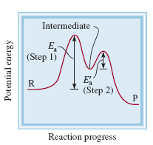
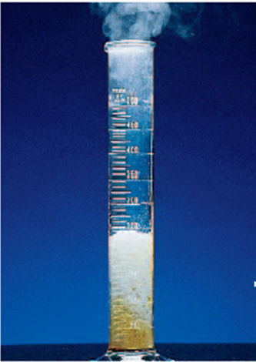
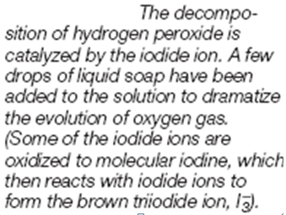
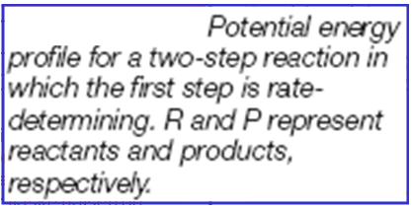
Flerstegsreaksjoner
Rate law expression and reaction mechanism
1
2

Slide 83
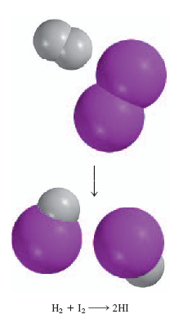
Flerstegsreaksjoner
Rate law expression and reaction mechanism
2.
Deriving the rate from the different steps
The mechanism often must have at least 2 steps. One of the steps must be quick though the other one comes to an equilibrium.
example:

Slide 84
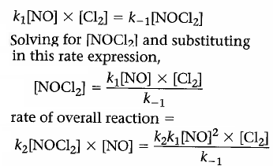
Flerstegsreaksjoner
Rate law expression and reaction mechanism
3.
deriving rate law when there is no clear limiting step where concentrations could be measured. The alternative method is called eliminating the intermediates. This is done so that the final reaction includes only measurable compounds.
Example:
according to slow step method t rate law must be
But this is not right because we can not control or measure the concentration of the intermediate and only experimentally measurable compounds could appear in the rate law expression.
=k
r= k [NO]²[Cl₂]

Slide 85
Flerstegsreaksjoner
Rate law expression and reaction mechanism
3.
The alternative method is called eliminating the intermediates.
Example:

Slide 86
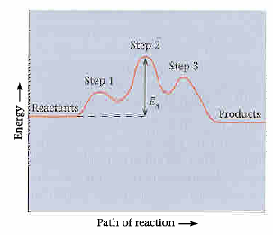
Flerstegsreaksjoner
E_{a} for multi -step reactions and the reaction profile
E_{a} values for each step can be illustrated in reaction profile
there is direct relation between the slow step and its Ea value (often much higher than the other steps)

Slide 87
Flerstegsreaksjoner
The derived rate law from reaction steps must always be confirmed experimentally

Slide 88
Flerstegsreaksjoner
- Reaction order is dependent on the mechanism. Change in mechanism will often change the rate law expression and the reaction order
Number of steps=2
CO(g) + NO₂(g) → NO(g) + CO₂
The reaction depends on collision between 2 NO₂ molecules:
R=k[NO₂]² where m=2 (second order reaction)
Number of steps=1
CO(g) + NO₂(g) → NO(g) + CO₂
The reaction depends on collision between CO and NO₂ and hence the rate law is:
R=k[CO][NO₂]
25ºC
600k
The reaction is not a second order reaction with respect to NO₂.

